Slide 1
数理逻辑基础
袁永锋
[ganlanshux@126.com]
中山大学 哲学系(珠海)

Slide 2

课程通知
课程教材
课程PPT
课后答疑

Slide 3
教 材 信 息
主讲教材
[1] A.G. Hamilton. Logic for Mathematicians. Cambridge University Press, 1978.
[2]中文版：A.G. 汉密尔顿著，朱水林译，《数理逻辑》，华东师范大学出版社.
辅助教材
[1] 赵希顺编，《简明数理逻辑》，科学出版社，2021.
[2] 徐明编, 《符号逻辑讲义》, 武汉大学出版社, 2008.

Slide 4
时间安排与上课规定
时间安排：
1-18周，周二5-6节，14:20-16:00，F205。
第6周国庆节，按惯例停课一次。
第9周布置期中作业，第20周周一（2024-01-08）闭卷考试 09:30~11:30。
上课规定：因故不能参加的，应当请假，凡未经请假或者超过请假期限的、未经批准而擅自不参加听课的，均以旷课论。未获学校批准免修的课程，学生旷课、请假的课时数累计达到或者超过该门课程教学总学时三分之一及以上的，不能参加该门课程的考试，该门课程应当重修。

Slide 5
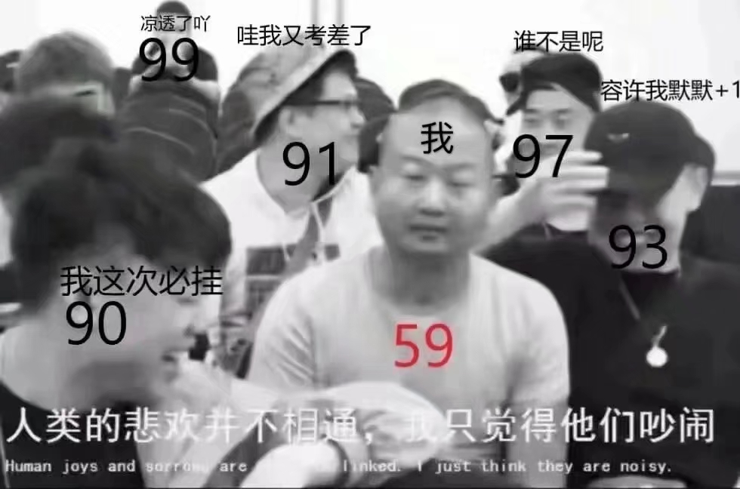
成 绩 评 定
平时成绩占40％
(1)课后作业占20%，
(2)期中成绩10％，
(3)课堂考勤和课堂状 态等10%
期末成绩占60％
(1)闭卷考试
(2)基础+重点+难点，PPT和作业。
(3)考试题型：名词解释(40)+判断题(10)+简答题(32)+证明题(18)

Slide 6
课程特点与课程功能
课程特点：
(1) 哲学\逻辑学\数学\计算机等学科基础课程
(2) 符号化、数学化、抽象化（符号语言-定义-公理-定理-证明）
(3) 难讲难懂特枯燥，难证难过没意义
课程功能：
(1) 重塑思维模式，推理更加精密，提升哲学分析的能力，批判性思维能力更强。
(2) 高阶逻辑课程的基础，对学好高阶课程有益。
(3) 对读哲学和逻辑学的研究生大有裨益。
(4) 加深对哲学的理解，不会在众多哲学体系中迷失（中西印马宗）。
(5) 学得好，人聪明，考研上岸率更高。
(6) 不能使你口若悬河滔滔不绝，但能使你谨言慎行。

Slide 7
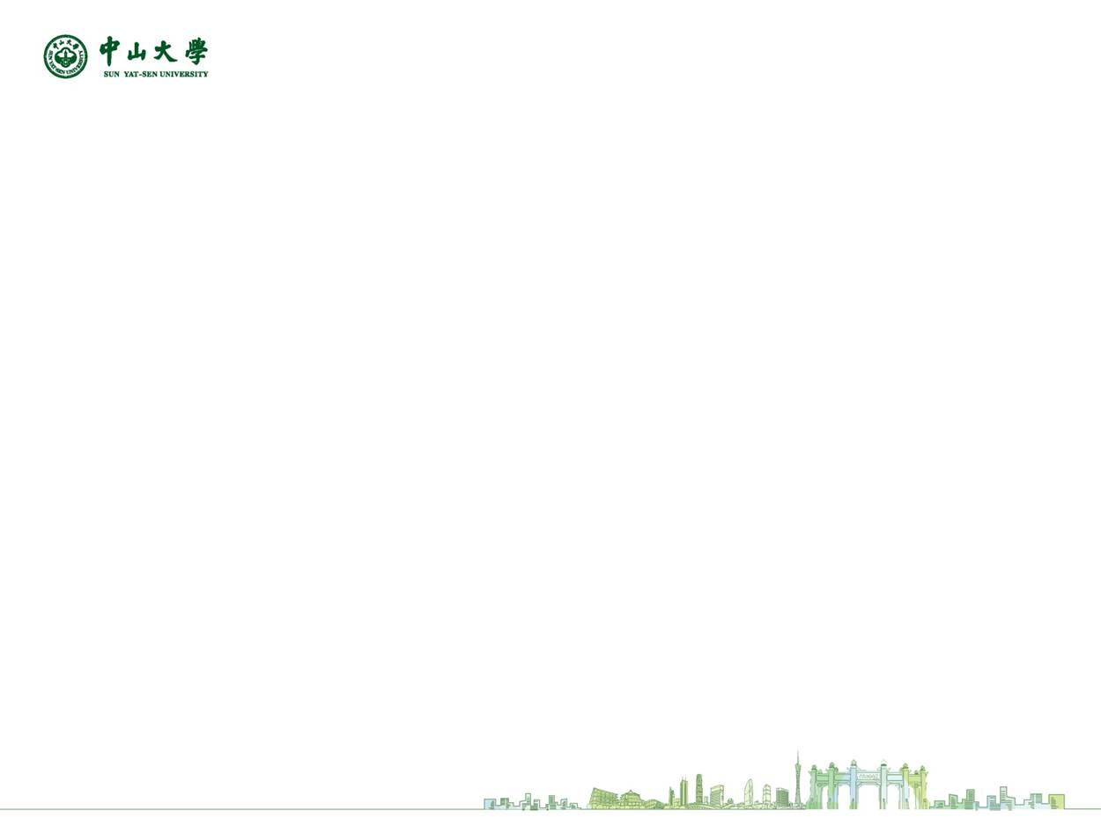
学 习 态 度
高中生(分数升学)-大学生(升学就业)-社会人，失去目标-迷茫-沉迷，理想-独立-自律
读书明理，是提升思维、学识、技能、境界，立足社会实现理想的最好方式。书为自己读。
父母赚钱不容易，高考不容易，老师备课讲课不容易，来了就好好学习。
如果不读研，学校生涯也就剩下三年了。
学校和社会很卷，不要躺平摆烂。
困难像弹簧，看你强不强？你强它就弱，你弱它就强。不要自我劝退。

Slide 8
学习方法
逻辑理论是灰色的，而不是彩色的（罗翔的课）；要善于欣赏逻辑公理系统和完全性定理的美，培养学习和研究的兴趣，兴趣好奇是最好老师。
阅读悖论方面书籍，如陈波《悖论研究》、张建军《逻辑悖论研究引论》、Michael Clark’s Paradoxes from A to Z，培养对逻辑学的兴趣。
课前认真预习，不懂的地方作记号，上课能领悟更多。
课堂专心听讲，巩固预习成果，消除错误理解，解决不懂之处。
课后先复习，再认真完成作业，巩固课堂学习成果。

Slide 9
学习方法
自行组队成立学习小组（2-3人），平时一起讨论做作业，期末区分基础/重点/难点，考前巩固基础-保底，抓住重点-提分，突破难点-拔尖。
经常梳理知识点，画出知识体系的语义网，标记不懂的知识点。
依据例子反复理解概念定义，在掌握定义基础上理解定理证明及方法（反证法和数学归纳法），在理解定理证明基础上尝试证明定理，灵活应用定义和定理来做作业。
仍有不懂的找学霸/助教/老师解答和讨论。
每周日学委收集齐需要答疑的问题，word文档发到我邮箱。

Slide 10
学习工具
A. G. Hamilton - Logic for Mathematicians-Cambridge University Press (1988) (1).djvu 用windjview.rar软件打开。
复习或打印PPT前，先安装逻辑字体，否则会出现乱码。
斯坦福百科：https://plato.stanford.edu/
维基百科：https://www.wikipedia.org/
Google Scholar: https://scholar.google.com
JSTOR：http://www.jstor.org/
微软学术： https://academic.microsoft.com/
知网：http://www.cnki.net/
Lingoes双语词典
TheFreeDictionary: http://www.thefreedictionary.com/

Slide 11
数理逻辑简介
单词、概念、陈述句、命题、真值、论证/推理
逻辑: 有效的/好的推理，如演绎推理（deductive inference）。
亚里士多德（Aristotle, 384-322 b.c.）:
(1) 动机：思维形式规律，不考虑思维内容，【形式化】
(2) 三段论（syllogisms）: 大前提+小前提结论 例子：每个B是C，A是B，所以A是C。
(3) 有效性（validity）: 如果前提为真那么结论不可能为假。
(4) 论证的有效性决定于它的形式或结构，而非内容。
19世纪前：主要是亚里士多德式的词项逻辑（term logic ）
虽然有词项逻辑，但是哲学界依然争论不断。

Slide 12
自然语言和学术语言：模糊性和歧义性
例子：据说是外国人中文十级考题：
（1）冬天：能穿多少穿多少；夏天：能穿多少穿多少。
（2）剩男剩女产生的两个原因：一是谁都看不上，二是谁都看不上。
（3）单身狗产生的两个原因：一是喜欢一个人，二是喜欢一个人。
（4）一个女孩打电话给男朋友：“明天10:00到扬名广场买衣服。如果你到了，我还没到，你就等着吧。如果我到了，你还没到，你就等着吧。”
秃头悖论：0根？如果一个有X根头发的人被称为秃头，那么有X + 1根头发的人也是秃头？

Slide 13
哲学概念：无统一定义，如：
(1) 五行：金木水火土？五脏：心肝脾肺肾？经络穴位？热上火湿毒？
(2) 佛道、菩萨道、畜生道、道家、中道
(3) 气：气本体、理与气、气血、空气、氧气、习气？
(4) 红色：特定波长光线、物体的表面结构、意识经验？
(5) 心灵、意识、潜意识、大脑、图灵机、阿赖耶识？
模糊性与歧义性 无止境的哲学辩论
数学语言：精确性和无歧义性
空集: 原子集，无任何元素
自然数：，{}，{,{}}，{,{}, {,{}}}，……
后继函数：’，0’=1， 1’=2，……
加法：由后继函数定义，乘法：由加法定义

Slide 14
莱布尼茨（G. W. Leibniz, 1646-1716）：
(1) 构造精确且无歧义的普遍文字（ universal characteristic）或符号语言，【符号化】，二进制语言
(2) 通过符号语言的逻辑演算（ logical calculus ）来消除争论，【数学化】。
布尔（George Boole, 1815-1864）: The Mathematical Analysis of Logic (1847), 布尔的逻辑代数
 | 0 | 1
 | 1 | 0
 | 0 | 1
0 | 0 | 0
1 | 0 | 1
 | 0 | 1
0 | 0 | 1
1 | 1 | 1

Slide 15
